Slide 1
KAN: Kolmogorov-Arnold Networks
Nome do aluno
ALAN DE MAMAN

Slide 2
Introdução
Analogias com Machine Learning
MLP – Breve revisão
Trending Paper
Representação Kolmogorov–Arnold
KAN
Aplicação em Python

Slide 3

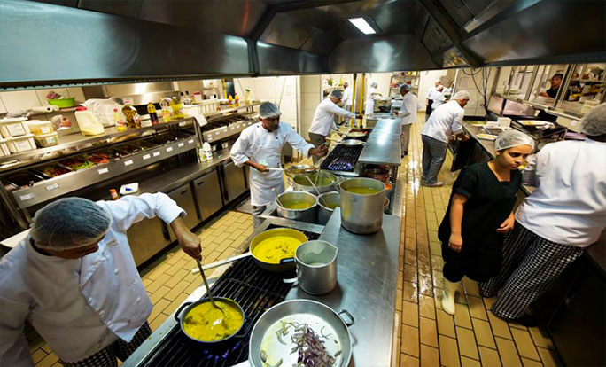

Analogias com Machine Learning

Slide 4
Analogias com Machine Learning
Quanta comida fazer na sexta-feira para servir todos os clientes do dia e evitar prejuízo/desperdício?

Slide 5
Analogias com Machine Learning
40
DADOS COLETADOS POR PIERRE DE SEGUNDA ATÉ QUINTA
CLIENTES
30
20
10
segunda
terça
quarta
quinta
DIA SEMANA

Slide 6
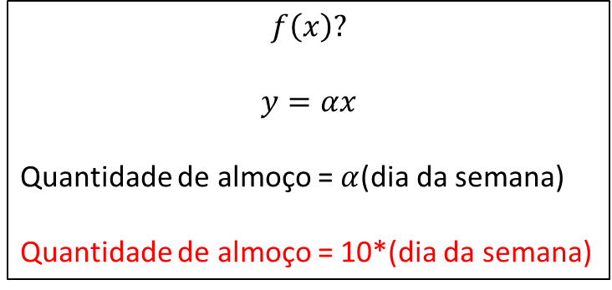
Analogias com Machine Learning
Parece que a quantidade de almoço é multiplicada por 10 a cada dia da semana (1 a 7)
$$f\left(x\right)?$$
$$y=αx$$
Quantidade de almoço = $α$(dia da semana)
Quantidade de almoço = 10*(dia da semana)
SEXTA-FEIRA SERÃO 50 ALMOÇOS!!

Slide 7
Analogias com Machine Learning
ensolarados
40
CLIENTES
30
25
20
chovendo
10
segunda
terça
quarta
quinta
sexta
DIA SEMANA

Slide 8
Analogias com Machine Learning
40
CLIENTES
30
25
CLIMA
20
10
segunda
terça
quarta
quinta
sexta
DIA SEMANA

Slide 9
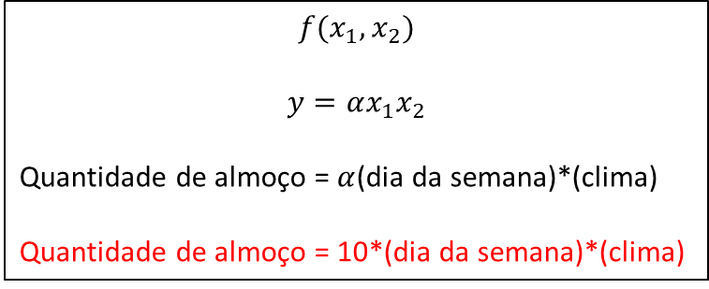
Analogias com Machine Learning
Parece que a quantidade de almoço é multiplicada por 10 a cada dia da semana (1 a 7) se o dia estiver ensolarado, ou multiplicado por 5 se estiver chovendo
$$f(x_{1},x_{2})$$
$$y=αx_{1}x_{2}$$
Quantidade de almoço = $α$(dia da semana)*(clima)
Quantidade de almoço = 10*(dia da semana)*(clima)
SÁBADO, CHOVENDO, SERÃO 30 ALMOÇOS!!

Slide 10
Analogias com Machine Learning
80
Fim de semana
40
CLIENTES
30
25
CLIMA
20
10
segunda
terça
quarta
quinta
sexta
sábado
DIA SEMANA

Slide 11
Analogias com Machine Learning
Eu desisto ☹
Mesmo que eu descubra outras variáveis importantes, eu não consigo compreender a equação.

Slide 12
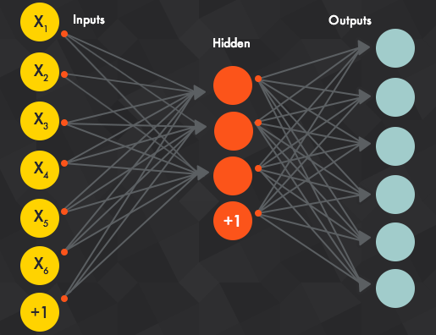


















MLP – Breve revisão
MLP introduzido em 1958 por Frank Rosenblatt
Composto por pelo menos 3 camadas: entrada, oculta e saída
Neurônios totalmente conectados
BUSCADOR UNIVERSAL DE FUNÇÕES/EQUAÇÕES
$$f\left(x\right)$$
$$f\left(x\right)$$
$$f\left(x\right)$$
$$f\left(x\right)$$
$$f\left(x\right)$$
$$f\left(x\right)$$
$$f\left(x\right)$$
$$f\left(x\right)$$
$$f\left(x\right)$$
$$f\left(x\right)$$
$$f\left(x\right)$$
$$f\left(x\right)$$
$$f\left(x\right)$$
$$f\left(x\right)$$
$$f\left(x\right)$$
$$f\left(x\right)$$
$$f\left(x\right)$$
$$F\left(x\right)$$

Slide 13
Multilayer feedforward networks are universal approximators
Hornik, Stinchombe e White (1989)
This paper rigorously establishes that standard multilayer feedforward networks with as few as one hidden layer using arbitrary squashing (activation) functions are capable of approximating any Borel measurable function from one finite dimensional space to another to any desired degree of accuracy, provided sufficiently many hidden units are available. In this sense, multilayer feedforward networks are a class of universal approximators.
TRADUÇÃO: MLP criam “equações” usando pesos e funções de ativação que podem aproximar quase qualquer coisa

Slide 14

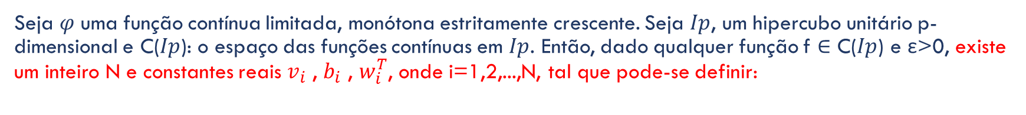


MLP – Breve revisão
Teorema da aproximação universal
Seja 𝜑 uma função contínua limitada, monótona estritamente crescente. Seja $Ip$, um hipercubo unitário p-dimensional e C($Ip$): o espaço das funções contínuas em $Ip$. Então, dado qualquer função f ∈ C($Ip$) e ε>0, existe um inteiro N e constantes reais $v_{i}$ , $b_{i}$ , $w_{i}^{T}$, onde i=1,2,...,N, tal que pode-se definir:
$$F\left(x\right)=\sum_{i=1}^{N}{ }v_{i}φ\left(w_{i}^{T}x+b_{i}\right)$$
$$\left|F\left(x \right)−f\left(x \right)\right|<ε$$
$$\left\{x \right\}∈Ip$$

Slide 15
MLP – Breve revisão
Teorema da aproximação universal
Approximation by superpositions of a sigmoidal function
Cybenko (1988)
In this paper we demonstrate that finite linear combinations of compositions of a fixed, univariate function and a set of affine functionals can uniformly approximate any continuous function of n real variables with support in the unit hypercube; only mild conditions are imposed on the univariate function
TRADUÇÃO: Teroma da Aproximação Universal pode aproximar qualquer função continua

Slide 16
MLP – Breve revisão
Parte não linear: função de ativação
ReLU
SiLU
tanh
softmax
...
Parte linear: pesos
$F\left(x\right)=v_{1}φ\left(w_{1}^{T}x+b_{1}\right)$+ $v_{2}φ\left(w_{2}^{T}x+b_{2}\right)$+ $v_{3}φ\left(w_{i}^{T}x+b_{3}\right)$+…
APRENDÍVEL

Slide 17
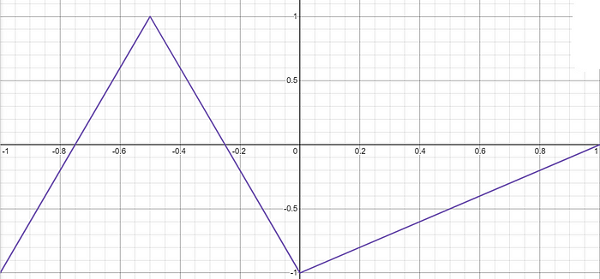
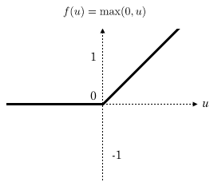
MLP – Breve revisão
No limite a aproximação é igual a função
Função real

Slide 18

MLP – Breve revisão
99% da “IA”
Teorema da Aproximação Universal

Slide 19
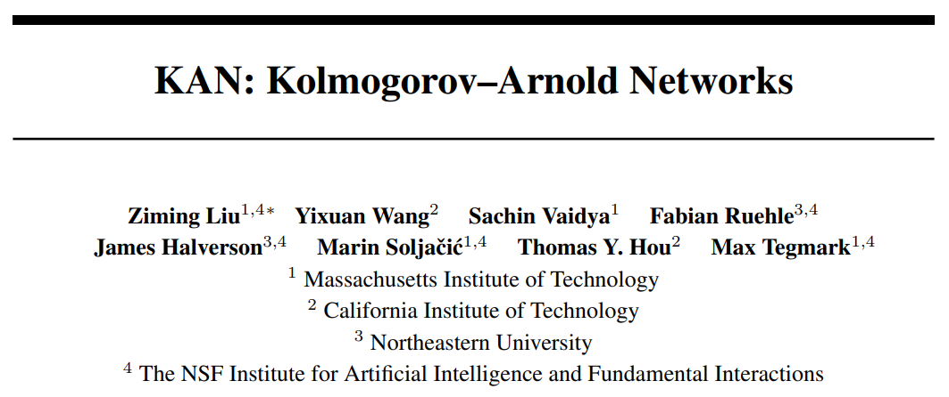
Trending Paper
Em 30/04/2024:

Slide 20
Trending Paper
ABSTRACT
Inspired by the Kolmogorov-Arnold representation theorem, we propose Kolmogorov Arnold Networks (KANs) as promising alternatives to Multi-Layer Perceptrons (MLPs). While MLPs have fixed activation functions on nodes (“neurons”), KANs have learnable activation functions on edges (“weights”).

Slide 21
Trending Paper
99% da “IA”
Representação Kolmogorov–Arnold
Teorema da Aproximação Universal

Slide 22
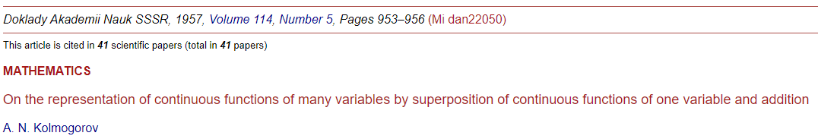

Representação Kolmogorov–Arnold
O teorema de representação de Kolmogorov-Arnold afirma que se 𝑓 é uma função contínua multivariável num domínio limitado, então pode ser escrita como uma composição finita de funções contínuas de uma única variável e a operação binária de adição.
$$f\left(x\right)=\sum_{q=1}^{2n+1}{ }g\left(\sum_{p=1}^{n}{ } λ_{p}φ_{q}\left(x_{p}\right)\right)$$

Slide 23
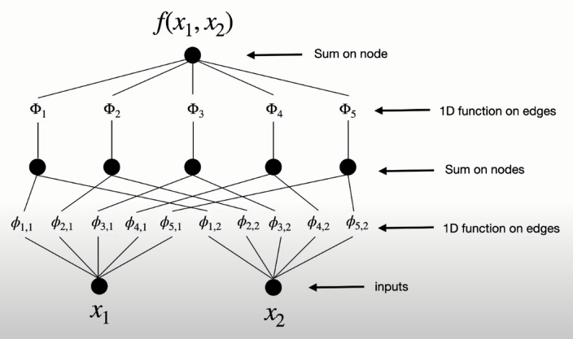
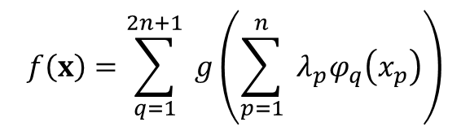
Representação Kolmogorov–Arnold
Caso para input 2D (x1, x2) – Teorema padrão
Layer 2
$$f\left(x\right)=\sum_{q=1}^{2n+1}{ }g\left(\sum_{p=1}^{n}{ } λ_{p}φ_{q}\left(x_{p}\right)\right)$$
Layer 1

Slide 24
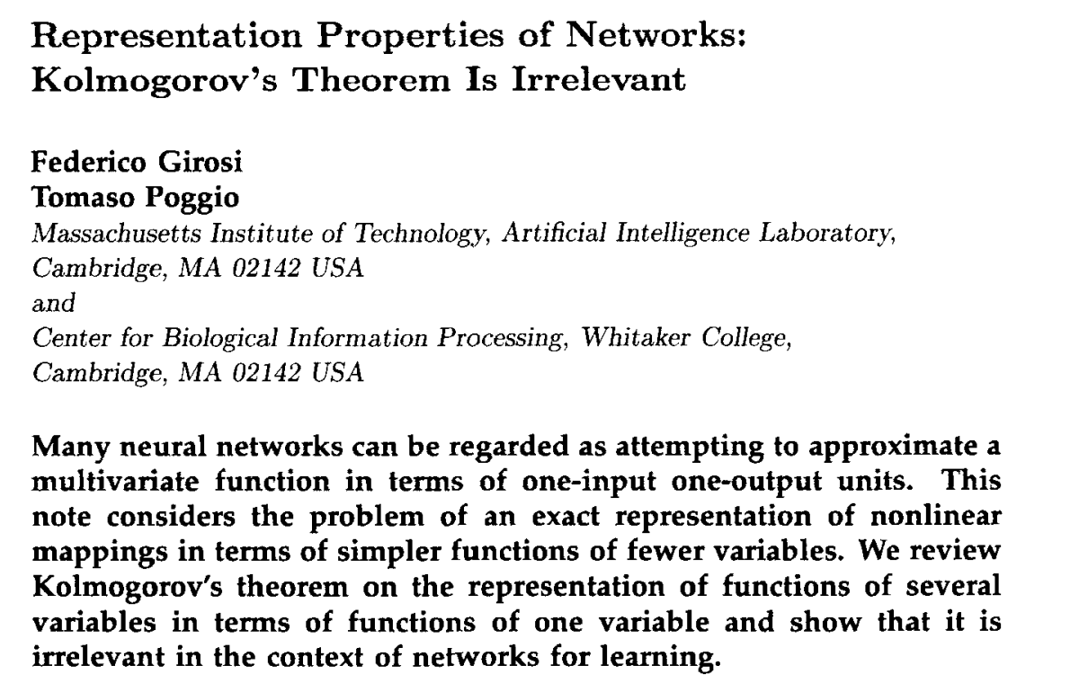
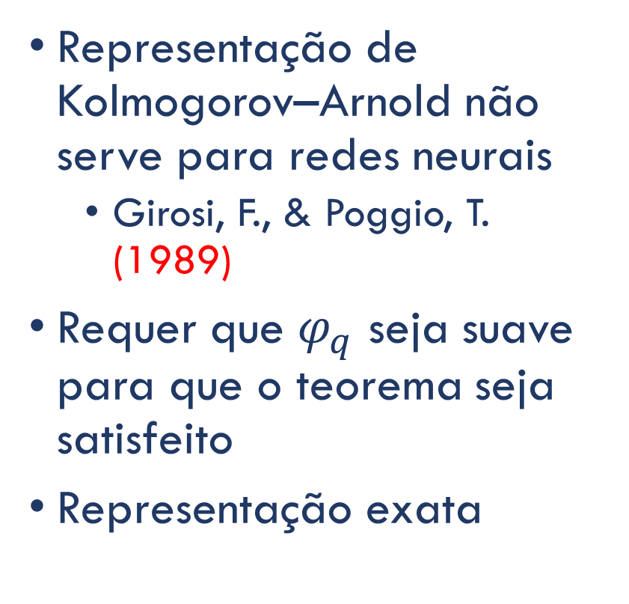
Representação Kolmogorov–Arnold
Representação de Kolmogorov–Arnold não serve para redes neurais
Girosi, F., & Poggio, T. (1989)
Requer que $φ_{q}$ seja suave para que o teorema seja satisfeito
Representação exata

Slide 25


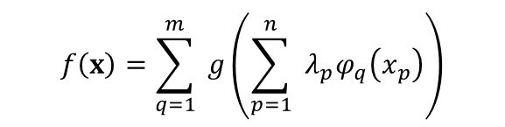
KAN
Solução “just do it”
Mais funda = mais somatórios
Mais larga = mais que (2n+1)
Não é necessária a representação exata da função
Prova matemática?
$$f\left(x\right)=\sum_{q=1}^{m}{ }g\left(\sum_{p=1}^{n}{ } λ_{p}φ_{q}\left(x_{p}\right)\right)$$

Slide 26
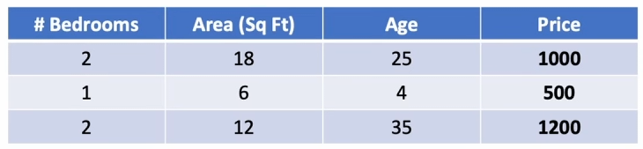

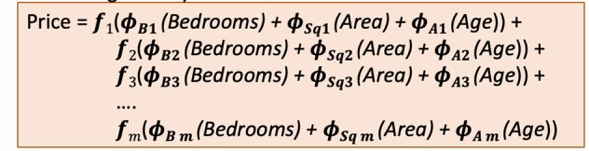
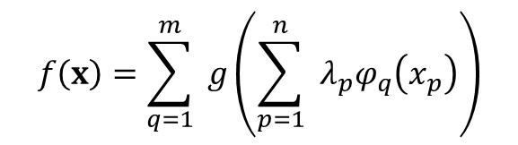
Representação Kolmogorov–Arnold
Equação dada pelo artigo
$$f\left(x\right)=\sum_{q=1}^{m}{ }g\left(\sum_{p=1}^{n}{ } λ_{p}φ_{q}\left(x_{p}\right)\right)$$

Slide 27
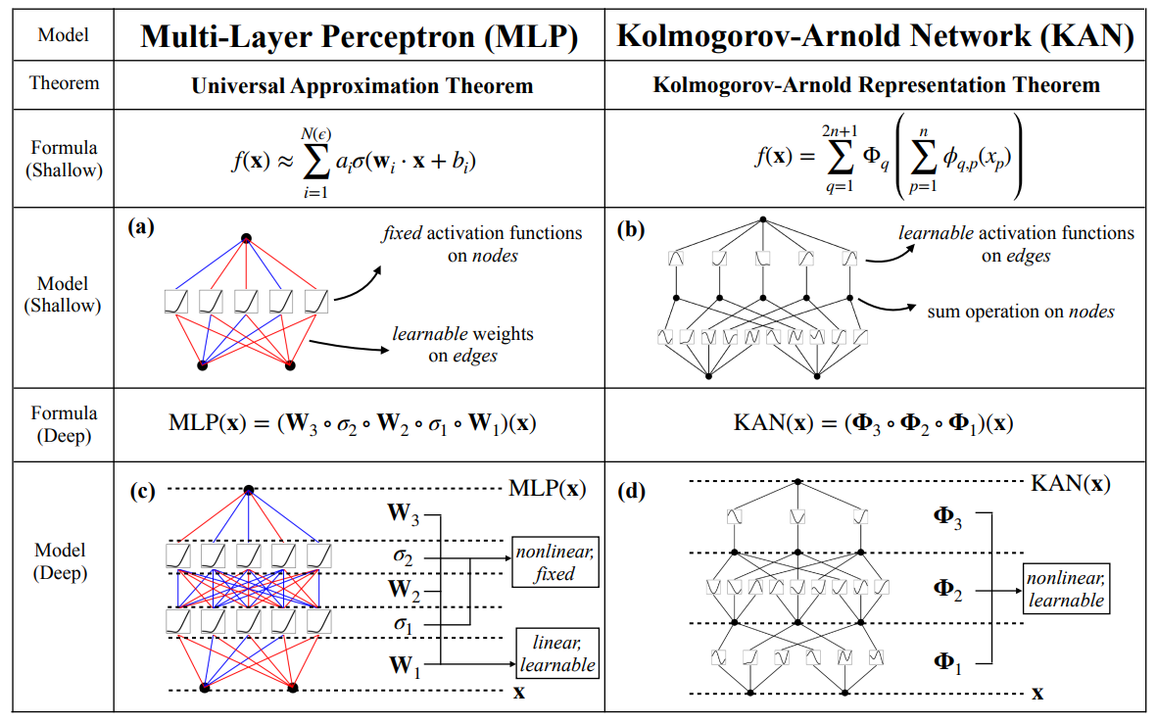
KAN

Slide 28
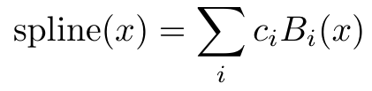
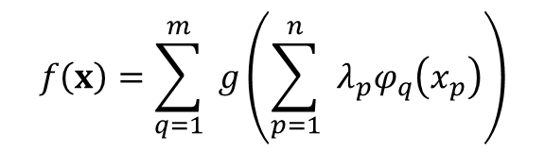
KAN
O que a rede aprende?
De qual função? Linear, Quadrática, etc.?
De b-splines
$$f\left(x\right)=\sum_{q=1}^{m}{ }g\left(\sum_{p=1}^{n}{ } λ_{p}φ_{q}\left(x_{p}\right)\right)$$
Aprende parâmetros de funções

Slide 29
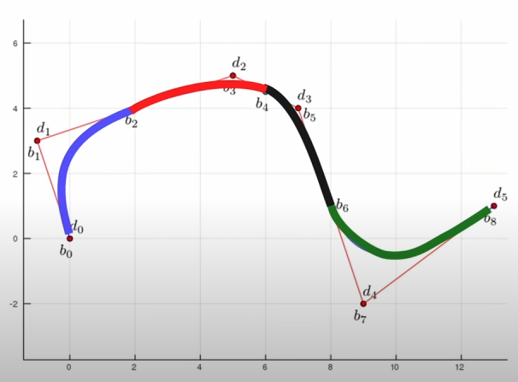
KAN
b-splines são curvas polinomiais compostas por segmentos de polinômios de menor ordem
São definidas por pontos de controles
Continuas e diferenciáveis
Controle local

Slide 30
KAN
Evita o esquecimento catastrófico
Cada parâmetro da b-spline tem apenas efeito local
Parâmetros longe do parâmetro atualizado, não causam alterações na curva
Em MLP a alteração de ativação é propagada globalmente

Slide 31
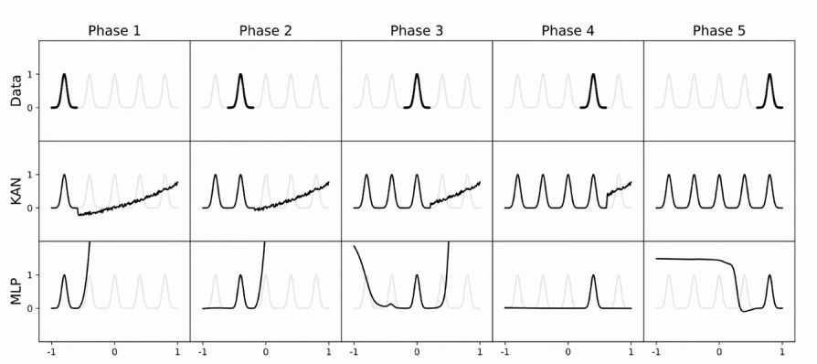
KAN
Esquecimento catastrófico em MLP vs KAN

Slide 32
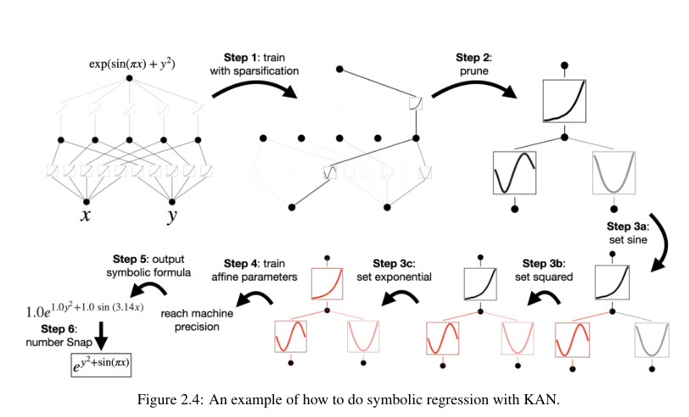
KAN
Regressão simbólica com KAN
Uso de normalização L1 modificada (eq 2.20)

Slide 33
KAN
Do artigo:
As redes parecem mais custosas computacionalmente, pois os pesos são substituídos por funções, mas geralmente são necessários muito menos parâmetros para a mesma acurácia
Lida com o problema curse of dimensionality
KAN aprende a equação, portanto é muito mais intuitiva que um MLP com inúmeros somatórios de pesos e funções de ativação
Indicado para solução de problemas físicos e matemáticos
É MELHOR QUE MLP? DEPENDE (eu acho que não)

Slide 34
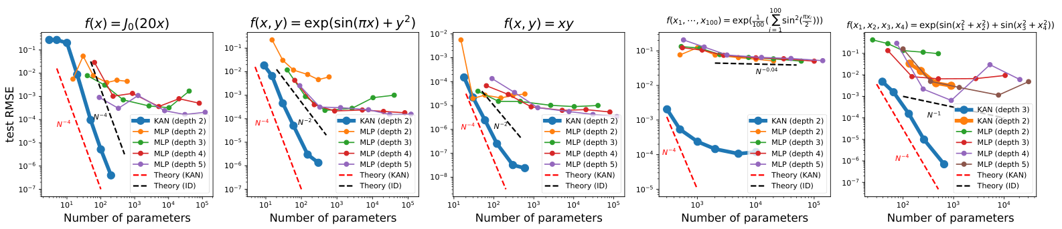
KAN
Mesmo com 100D ainda é melhor que MLP (COD)

Slide 35
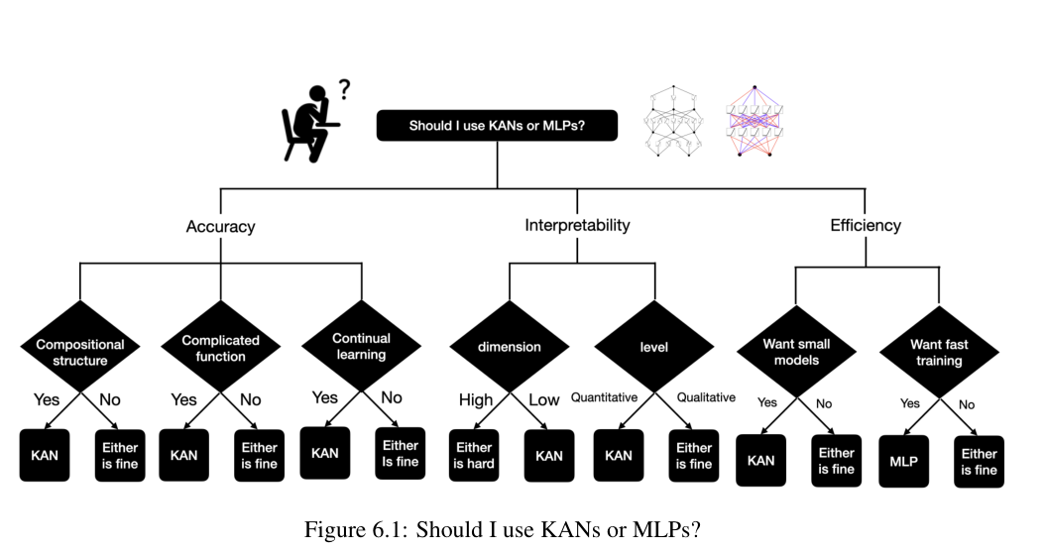
KAN

Slide 36
Aplicação Python
pykan
https://github.com/KindXiaoming/pykan

Slide 37
Obrigado!

